Slide 1
Story Visualization
2020.12.1
정규열
Artificial Intelligence Lab
Kyonggi Univiersity

Slide 2
Index
도입 배경
CLEVR Dataset
StoryGAN
CP-CSV
실험
결론 및 의견

Slide 3
도입 배경

Slide 4
도입 배경
줄거리를 이용하여 이미지를 생성하는 것은 어려운 일이다.
대표적인 어려운 점.
이미지 순서는 전체 이야기가 일관성 있게 묘사 되어야 한다.
캐릭터의 특징에 대한 다양성의 보증
암시적 목적도 반영 되야함
Story GAN 와 을 CP-CSV 제안함
Story GAN(2018)
두개의 Discriminators가 설정됨
CP-CSV(2020)
Story GAN의 확장버전 (Figure-Ground Discriminator, 특징 추출과정 추가)
CLEVR와 뽀로로 데이터 셋을 사용함
Story GAN 소스 코드 : https://github.com/yitong91/StoryGAN
CP-CSV 소스 코드 https://github.com/basiclab/CPCStoryVisualization-Pytorch

Slide 5
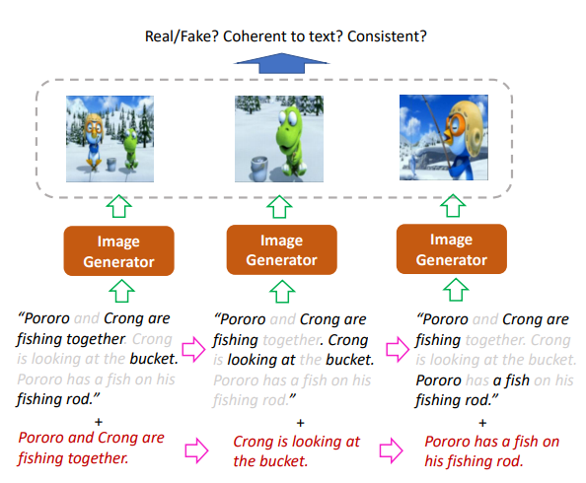
도입 배경
story 전개 과정

Slide 6
CLEVR Dataset

Slide 7
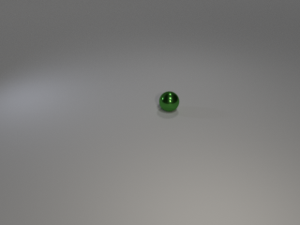

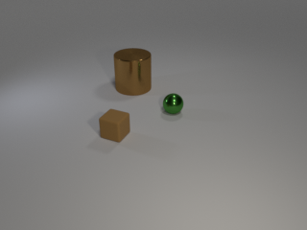

CLEVR Dataset
Image
story
CLEVR_dict.npy로 제공함
384개 데이터

Slide 8
Story GAN

Slide 9
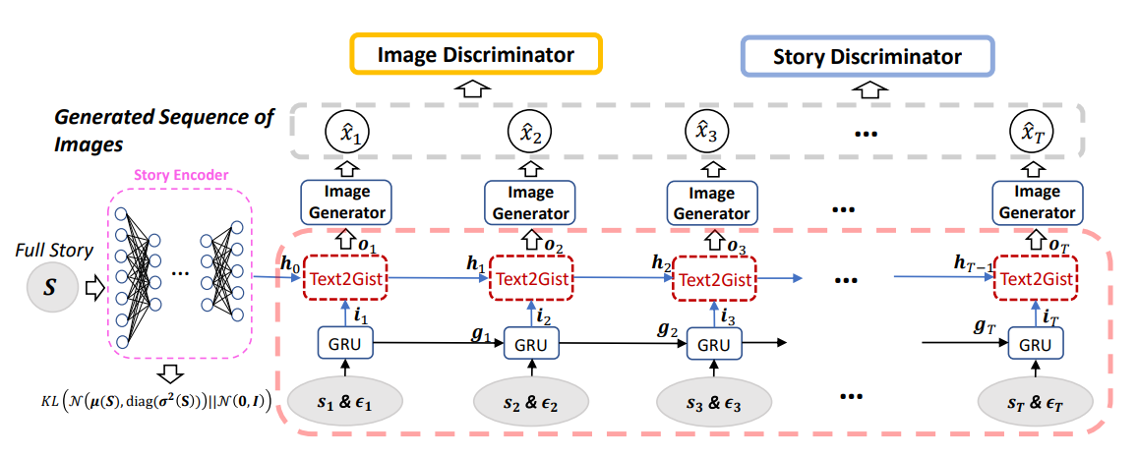



StoryGAN
Story Encoder : 전체 줄거리를 관리함
Context Encoder : 문맥을 관리함
Discriminator : 일관성을 유지 시킴
Story 문장 집합
생성된 Image 집합
원본 image 집합

Slide 10



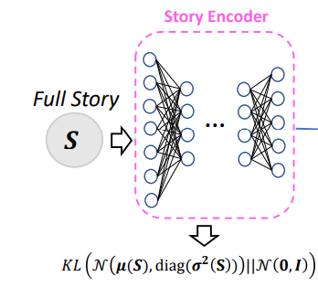



StoryGAN
Story Encoder
stochastic sampling을 통해 original story의 불연속성을 방지함.
두 가지의 신경망으로 정규분포를 나타냄
평균의 신경망
분산의 신경망
대각행렬 사용
신경망 결과값($h_{0}$)
Sampling 한 분포
Story에 대한 representation값인 $h_{0}를$ 뽑아낸다.

Slide 11

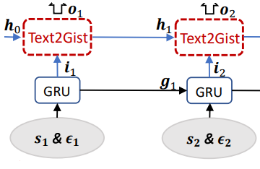

Story GAN
Context Encoder
background changes 에 따른 효과적인 문맥 업데이트하기
배경이 빠르게 변경되면 이에 대한 noise(가우시안 분포를 따름)가 발생한다.
new inputs과 noise를 적절히 조합하기
Story 순서에 대응이 목적
최종적인 요점(Gist)을 뽑아냄
$o_{t}$ : 전체적인 문맥과 지역적인 문맥의 정보를 담고 있다.

Slide 12
Story GAN
두 가지의 Discriminators
Image Discriminators
지역적 줄거리로 부터 일관성을 체크.
story Discriminators
전체 줄거리로 부터 일관성을 체크

Slide 13
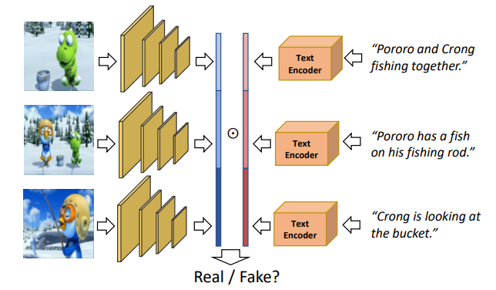
Story GAN
story Discriminators
전체 줄거리로 부 터 일관성을 체크

Slide 14

Story GAN
Final loss
Image Discriminators의 loss
지역적 줄거리로 부 터 일관성을 체크
story Discriminators의 loss
전체 줄거리로 부 터 일관성을 체크
Story Encoder의 loss.

Slide 15
CP-CSV

Slide 16
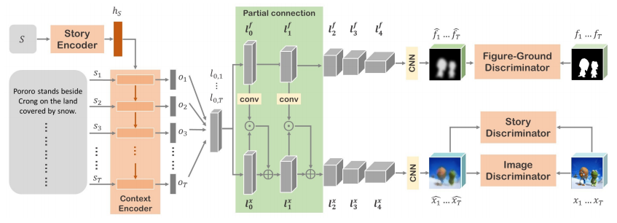
CP-CSV
추가됨
Story gan과 동일
Story gan과 동일
Feature를 뽑은 후 생성(추가됨)
Story GAN의 시각화의 품질 향상을 위한 모듈을 추가함

Slide 17
CP-CSV
Figure-Ground Aware Generation
Foreground 정보 또한 시각화의 품질 향상에 매우 중요하다.
figure-ground discriminator를 추가하였다.

Slide 18
실험

Slide 19
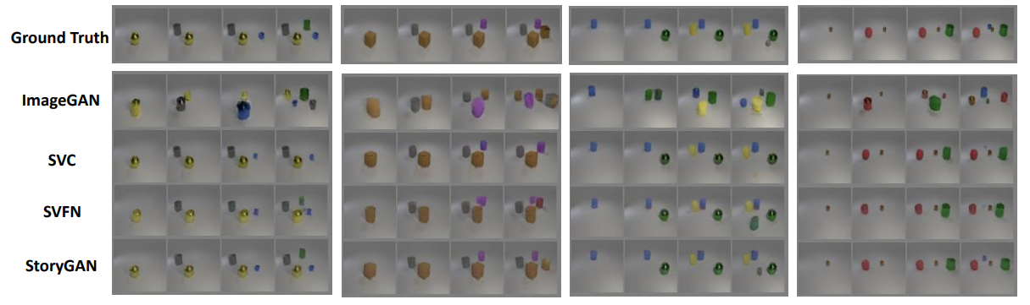
실험 - StoryGAN
CLEVR-SV

Slide 20
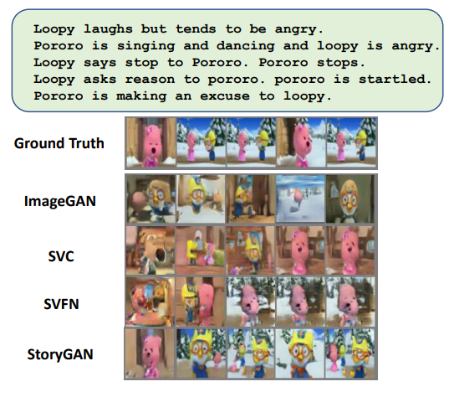
실험 - StoryGAN
Pororo-SV
)
루피는 웃지만 화를 내는 경향이 있다.
뽀로로는 노래와 춤을 추고 루피는 화를 낸다.
루피는 뽀로로에게 그만 하라고 , 뽀로로는 멈춘다.
루피가 뽀로로에게 이유를 묻고, 뽀로로는 깜짝 놀란다.
뽀로로가 루피에게 설명 한다.

Slide 21
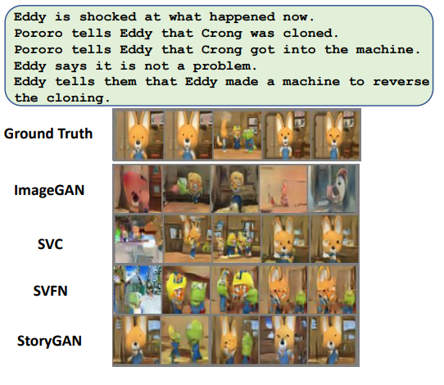
실험 - StoryGAN
Pororo-SV
)
Eddy는 지금 일어난 일에 충격을 받는다.
뽀로로는 Eddy에게 복제 되었다고 말한다.
뽀로로는 Eddy에게 크롱이 기계에 들어갔다고 말했다.
Eddy는 별 문제 아니라고 말한다..
뽀로로가 루피에게 설명 한다.

Slide 22
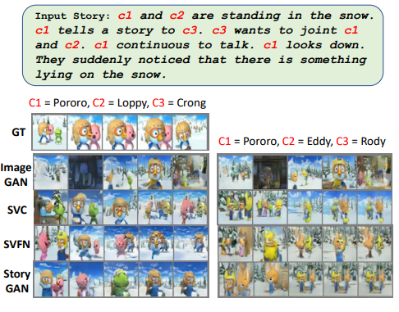
실험 - StoryGAN
Pororo-SV
인물을 삽입 하는 것은 범용적으로 대응 가능하다고 판단된다.

Slide 23
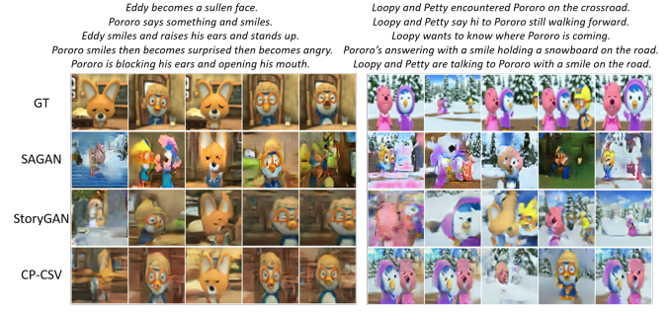
실험 - CP-CSV
Pororo-SV
앞서 본 Story GAN에 비하여 Ground Truth 정보에 더욱 더 가깝다.
Story GAN의 생성 품질 또한 좋지 않다.

Slide 24
결론 및 의견

Slide 25
결론 및 의견
Story Gan
두가지의 판별자를 사용함
이미지 판별자 : 이미지가 일치 하도록 유도
줄거리 판별자 : 줄거리가 일관성을 유지 하도록 유도
시각화 된 결과의 품질은 좋지 않다.
CP-CSV
Story Gan에 두가지 기능을 추가 하였다.
특징을 추출하여 판별자에게 검사 받는다.
Foreground 정보 또한 이용한다.
시각화의 품질 또한 상승 하였다.

Slide 26
결론 및 의견
개인 의견
생성된 이미지의 품질이 완벽할지는 아직 미지수이다.
학습된 줄거리 이외의 내용이 추가 된다면 엉뚱한 결과를 나타낼 것으로 판단됨
이런 경우 다시 학습 시켜야 한다.
인물에 대한 정보는 범용적으로 대응 가능하다고 판단됨
그러나 새로운 인물이 등장하면 또 다시 학습 시켜야 한다.
원하는 결과를 위한 데이터의 확보가 가장 중요하다 판단됨

